Slide 2


Slide 3


Slide 4


Slide 5


Slide 6


Slide 7


Slide 9
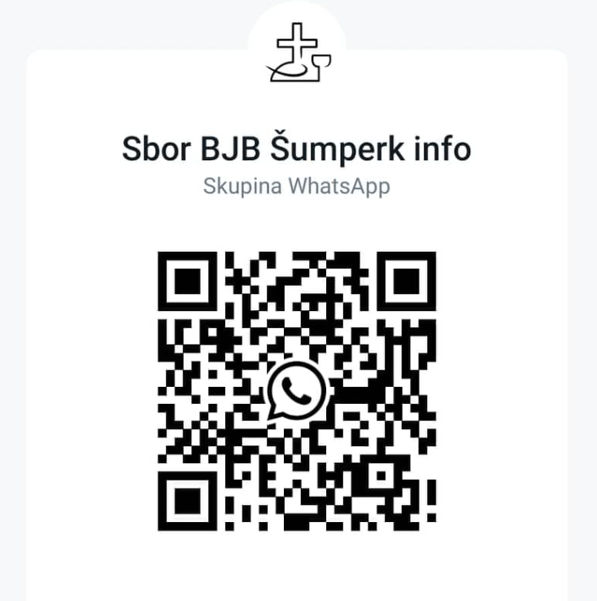
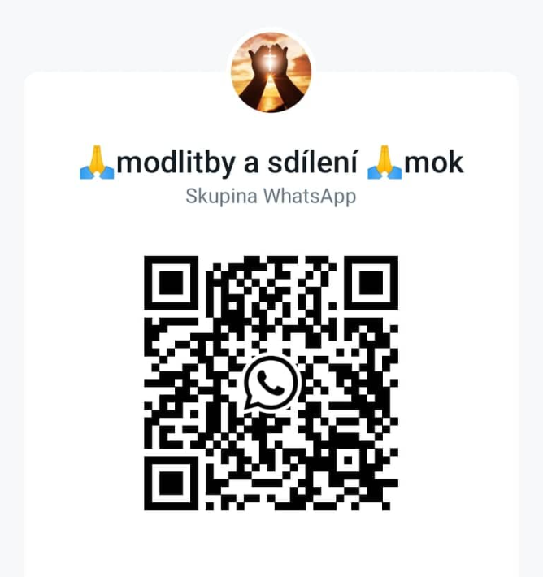

Slide 10


Slide 11


Slide 12


Slide 13


Slide 14


Slide 15


Slide 16

Vzadu bude nachystána káva.
Také můžete využívat naši knihovnu, pro půjčení kontaktujte Vojtu H.
Jste zváni! ☺

Slide 17


Slide 19
DLOUHODOBÁ SBÍRKA - Довгостроковий збір
Marcela Mrázková - VS: 111- MPP - працівник в церкві
Kateřina Sochorová - VS: 222 - lektorka
preventivních a etických přednášek
здійснює в школах запобіжні та етичні лекції
Dada Stehlíková - VS: 333 - lektorka
preventivních a etických přednášek
здійснює в школах запобіжні та етичні лекції
Klárka Kouřilová - VS: 444 - lektorka
preventivních a etických přednášek
здійснює в школах запобіжні та етичні лекції

Slide 20
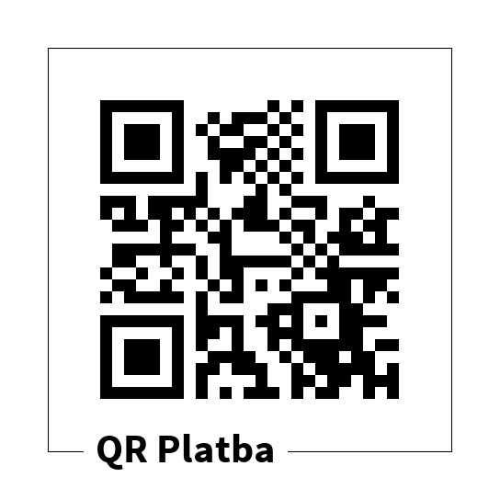
Kateřina Sochorová
341435184/0300 = speciální účet sboru

Slide 22
MODLÍME SE ZA
Naše činnosti a zapojené lidi
Naše starší věkem
Děti a mládež
Boží zásah v Šumperku
Vládu
Situaci na Ukrajině, v Izraeli
Nemocné v našem okolí Mareček Miler, Ximena Mrázková, Klárka Kamlerová, Jarka Špidlová, Jan Karger, Trevor Long, Vláďa Macura, Víťa Kupec, Timo Mácha
Ostatní sbory BJB - Karlovy Vary

Slide 23
NAŠE SETKÁNÍ
Ne 9:30 – bohoslužba
Út 9:30 – hraníčko pro děti
Út 17:30 – biblická – modlitby, studium, rozhovory
St 9:00 - 11:00 – otevřené dveře – čas na rozhovor a modlitby s kazatelem
St 17:00 – Chosen club
St 20:30 – Modlitební setkání pro muže
Pá 17:00 – Mladej Volant
So 17:00 – Volant
So 18:30 – Sport Club Lano

Slide 24
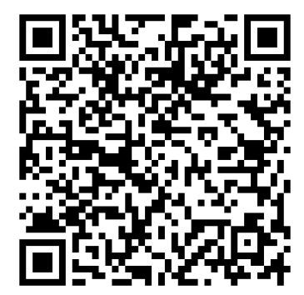
Děkujeme Vám za pravidelné dary na činnost sboru - provozní náklady (mzdy pracovníků, energie)
Pokud byste naši službu chtěli dál podpořit, můžete na účet sboru 241738508/0300

Slide 25
CHYSTÁ SE
29.6.-6.7. English camp
20.-27.7. Sport camp
3.-9.8. Pelikán

Slide 26
NAŠE SETKÁNÍ
Ne 9:30 – bohoslužba
Út 9:30 – hraníčko pro děti
Út 17:30 – biblická – modlitby, studium, rozhovory
St 9:00 - 11:00 – otevřené dveře – čas na rozhovor a modlitby s kazatelem
St 16:30 – Awana
St 17:00 – Alfa pro mládež
St 20:30 – Modlitební setkání pro muže
Pá 17:00 – Mladej Volant
So 17:00 – Volant
So 18:30 – Sport Club Lano

Slide 29
IVO POSPÍŠIL
- kazatel od 1.9.2023
- nový telefon: 734675353 (BJB síť)
- ivopospisil77@gmail.com

Slide 31
HLEDÁME PRÁVĚ TEBE
Потребуємо твоєї допомоги
Pokud se chcete nějak zapojit, máte možnost pomáhat:
- při obsluze kamer v neděli
Якщо ви хочете долучитися до служіння, маєтет можливість допомагати:
- обслуговувати відеокамери на недільних служіннях

Slide 32
MODLÍME SE ZA ми молимося за
Situaci na Ukrajině, v Izraeli ситуацію в Україні, в Ізраїлі
Nemocné v našem okolí хворих в нашому районі Mareček Miler, Ximena Mrázková, Klárka Kamlerová, Jarka Špidlová, Jan Karger, Trevor Long, Vláďa Macura, Víťa Kupec, Timo Mácha
Ostatní sbory BJB - sbor Neslyšících

Slide 34
NAŠE SETKÁNÍ НАШІ ЗУСТРІЧІ
Ne 9:30 – bohoslužba поклоніння
Po 9:30 – hraníčko pro děti граючи для дітей
Út 17:30 – setkání nad biblí Зустріч над Біблією
Pá 16:00 – Alfa pro mládež Альфа для молоді
Pá 17:00 – Mladej Volant Юний Волант
So 17:00 – Volant зустріч молоді

Slide 35
Sledujte náš youtube a instagram ☺
Pokud sami chcete sdílet svůj zážitek s Bohem na video, kontaktujte Elišku. ☺
chvály
zamyšlení
svědectví

